Slide 1
Semantisatieverhaal A:
Vorige week las ik een bijzonder nieuwtje. Een hele rijke vrouw in Oostenrijk erfde heel veel geld, maar ze wil dat niet hebben. Erven is iets van iemand krijgen na zijn of haar dood. Ze vond dat ze al rijk genoeg was. Ze had genoeg geld om van rond te komen. Ze had genoeg geld om van te leven. Het geld dat ze zou erven, wil ze weggeven aan mensen met minder geld. Ze wil dat het geld wordt verdeeld. Ze wil iedereen een stukje of een deel geven. Het gaat om 25 miljoen euro. Ook in Oostenrijk leven er veel mensen in armoede. Er zijn veel mensen die moeten leven met (te) weinig geld of spullen. Ze heeft daarom 50 Oostenrijkse mensen gevraagd om te beslissen hoe het geld verdeeld moet worden. Deze mensen willen zich inzetten, willen moeite doen het geld eerlijk te verdelen. Ze hoopt dat hierdoor de kloof tussen arme mensen en rijke mensen kleiner wordt. De kloof is de afstand, het grote verschil tussen mensen. De rijke vrouw werd rijk door haar oma. Haar oma had een familiebedrijf. Ze was oprichter en eigenaar van dat bedrijf. Zij was niet alleen de persoon die ervoor zorgde dat iets ging bestaan, zoals een club of een bedrijf, maar zij was ook de persoon van wie het bedrijf was. En met dat bedrijf werden miljarden euro’s verdiend. Toen de oma overleed, kregen haar kinderen en de kleinkinderen een erfenis. Zo werd de vrouw in Oostenrijk rijk. Nu ook de moeder van de vrouw is overleden, kreeg ze weer een erfenis. En vorige week maakte de vrouw dus bekend, ze liet weten, ze vertelde dat ze dat geld liever niet wilde hebben. Als de 50 Oostenrijkers besloten hebben hoe het geld verdeeld wordt, komt er vast een rapport waarin dat allemaal staat. Het rapport is het geschreven verhaal waarin staat wat er door een onderzoek duidelijk is geworden.
https://www.rtlnieuws.nl/nieuws/buitenland/artikel/5428806/erfgename-oostenrijk-geen-erfbelasting-weggeven-25-miljoen
A
Notes:
https://www.rtlnieuws.nl/nieuws/buitenland/artikel/5428806/erfgename-oostenrijk-geen-erfbelasting-weggeven-25-miljoen
Woordenoverzicht:
zich inzetten: moeite doen
de armoede: het leven met (te) weinig geld of spullen
verdelen: iedereen een stukje of een deel geven
het rapport: het geschreven verhaal waarin staat wat er door een onderzoek duidelijk is geworden
de kloof: de afstand, het grote verschil tussen mensen
de oprichter: de persoon die ervoor zorgt dat iets gaat bestaan, zoals een club of een bedrijf
de eigenaar: de persoon van wie iets is
bekendmaken: laten weten, vertellen
erven: iets van iemand krijgen na zijn of haar dood
rondkomen: genoeg geld hebben om van te leven

Slide 2
Gerarda Das
Marjan ter Harmsel
Mandy Routledge
Francis Vrielink
Week 3 – 16 januari 2024
Niveau A

Slide 3
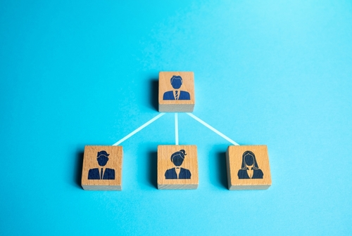
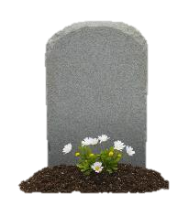
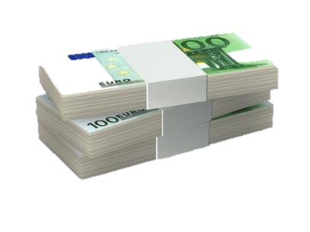
erven

Slide 4
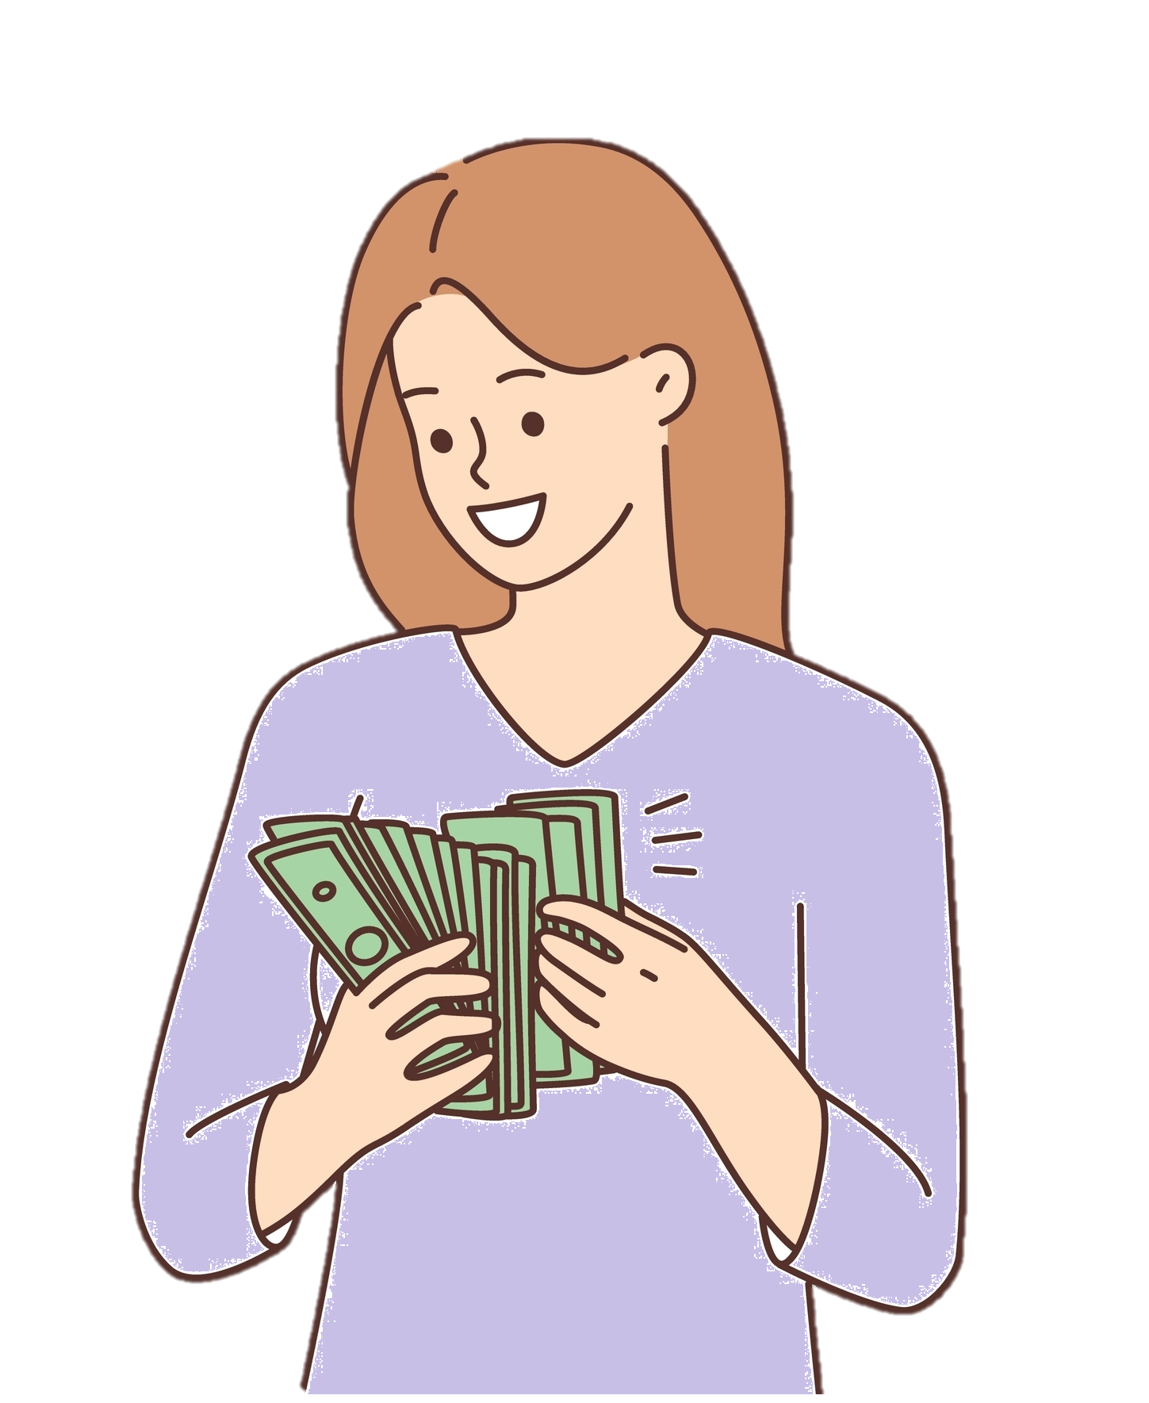
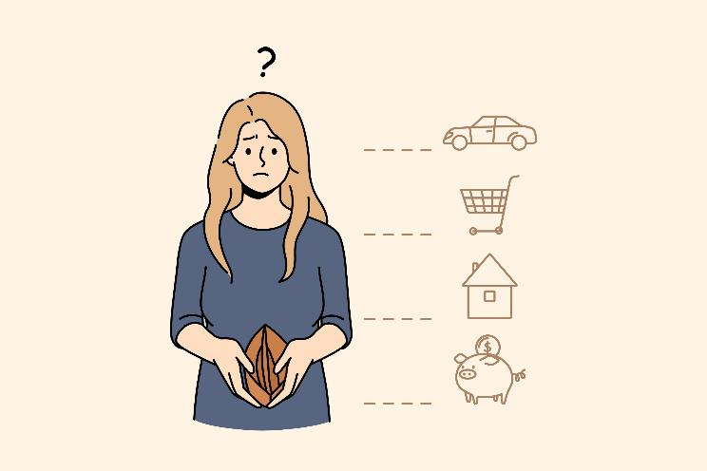
rondkomen

Slide 5
verdelen
25 miljoen euro

Slide 6
de armoede

Slide 7
zich inzetten

Slide 8
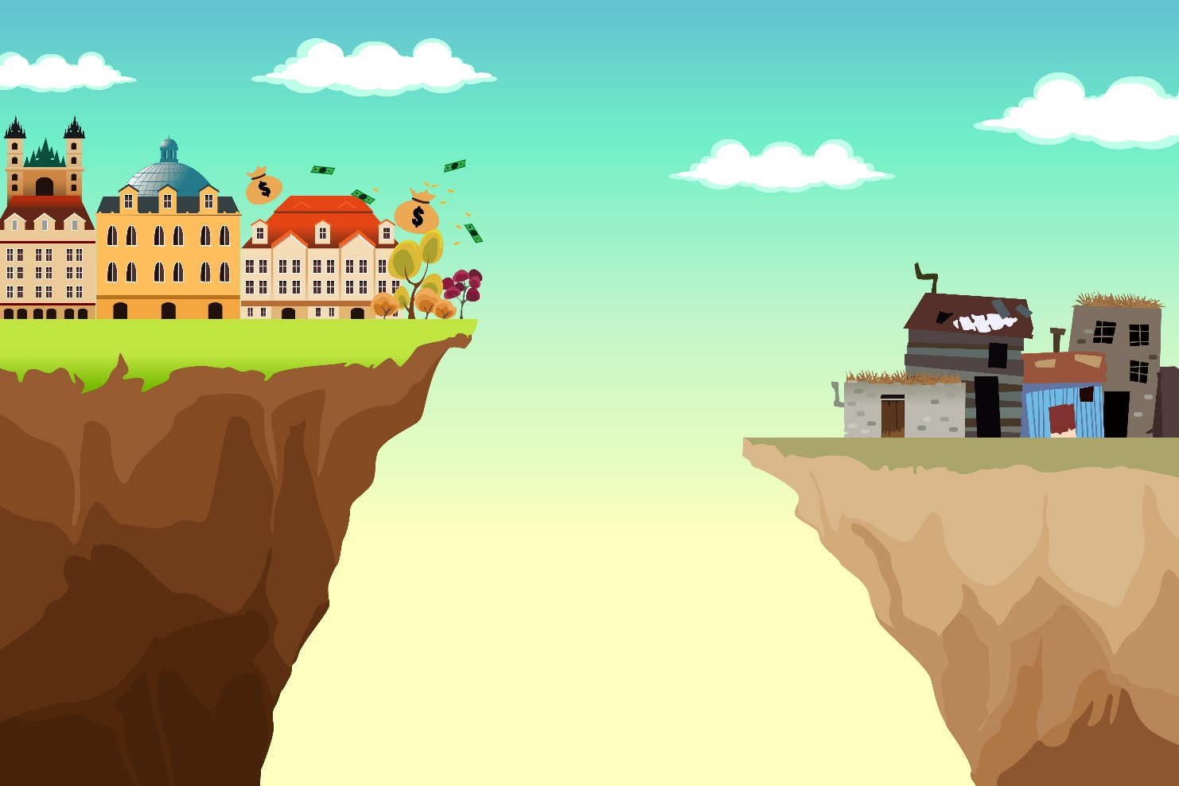
de kloof

Slide 9
de oprichter
start

Slide 10
de eigenaar

Slide 11
bekendmaken
Ik wil het geld niet. Ik heb genoeg geld. Geef het maar aan mensen die het nodig hebben.

Slide 12
het rapport
De verdeling van 25 miljoen euro.
------------------------------------------------------------------------------------------------------------------------

Slide 13
Op de woordmuur:

Slide 14
de armoede
de rijkdom
= het leven met te weinig geld of spullen
Er leven veel mensen in armoede.
= het leven met veel bezit en geld
Er zijn ook mensen die in rijkdom leven.

Slide 15
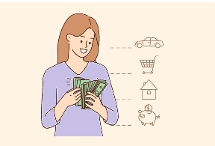
tekort-
rondkomen
= genoeg geld hebben om van te leven
Zij heeft genoeg geld om rond te komen.
= te weinig geld hebben om van te leven
Ze komt aan het eind van elke maand geld tekort

Slide 16
erven
nalaten
= iets van iemand krijgen na zijn of haar dood
Toen oma overleed erfde de vrouw 25 miljoen euro.
= voor iemand achterlaten als je doodgaat
Oma laat veel geld na aan haar familie.

Slide 17
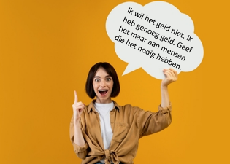
bekendmaken
geheim houden
= laten weten, vertellen
De vrouw maakte bekend dat ze het geld wil verdelen.
= verzwijgen
Deze vrouw houdt geheim dat ze het geld gaat verdelen.

Slide 18
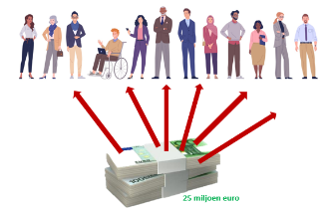
verdelen
oppotten
= iedereen een stukje of een deel geven
De vrouw wil 25 miljoen euro verdelen.
= opsparen
Deze man wil zijn geld alleen maar oppotten.

Slide 19
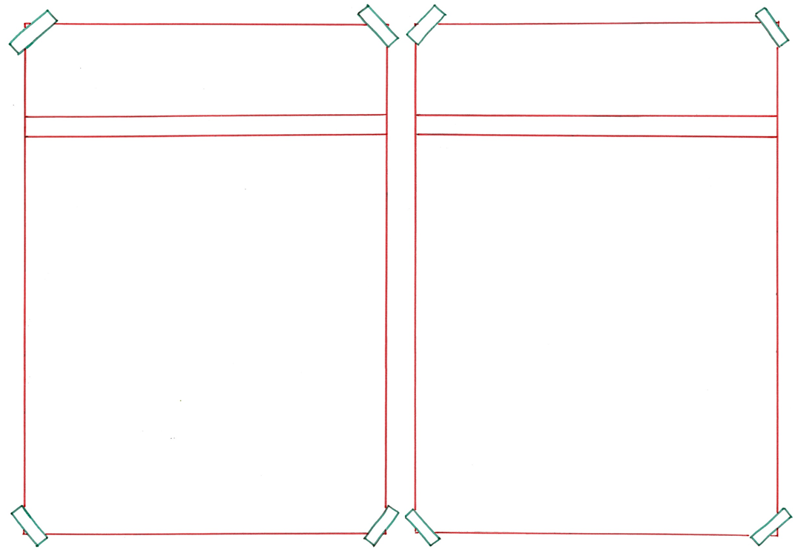
de eigenaar
het bezit
= de persoon van wie iets is
De oma was eigenaar van een groot bedrijf.
= wat van jou is, waar je eigenaar van bent
Het bedrijf en het geld dat ze verdiende, was haar bezit.

Slide 20
50 Oostenrijkers zetten zich in voor een goede verdeling. Door je in te zetten kun je je doel behalen.
het doel behalen
zich inzetten
= wat je wilde, is gelukt
= moeite doen

Slide 21
Oma was de oprichter van het bedrijf. En ze was de eerste eigenaar. Haar dochter werd later haar opvolger.
de opvolger
de oprichter
= de persoon die het overneemt
= de persoon die ervoor zorgt dat iets gaat bestaan, zoals een club of een bedrijf

Slide 22
de kloof = de afstand, het grote verschil tussen mensen
Er is een kloof tussen rijke en arme mensen.

Slide 23
het rapport = het geschreven verhaal waarin staat wat er door een onderzoek duidelijk is geworden
Als de 50 Oostenrijkers besloten hebben hoe het geld verdeeld wordt, komt er vast een rapport waarin dat allemaal staat.
De verdeling van 25 miljoen euro.
------------------------------------------------------------------------------------------------------------------------

